Slide 1
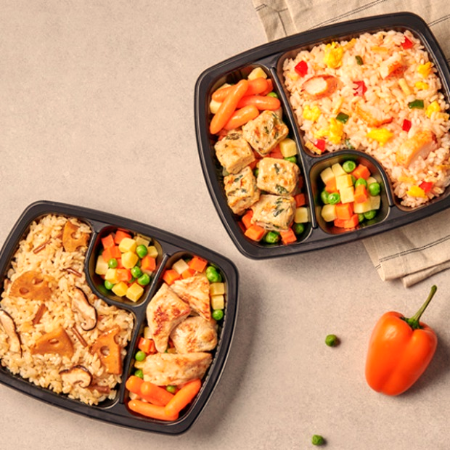
고객특성을 고려한 판매전략 수립 및 배송서비스 차별화를 통한 영업이익 증대
추진배경
추진현황 및 개선기회
과제 수행 목표
잠재 원인 도출
데이터 수집 계획
데이터 품질특성 및 정제방안
데이터 분석 계획
분석결과
개선안
JANG조 오세현 강연지 김은영 우영빈 이동현 이정하

Slide 2

과제 수행 내용

Slide 3
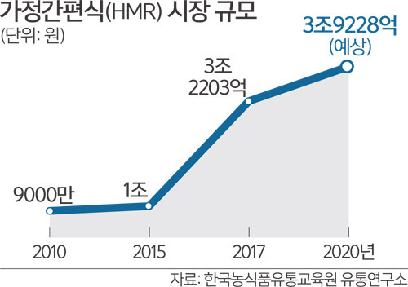
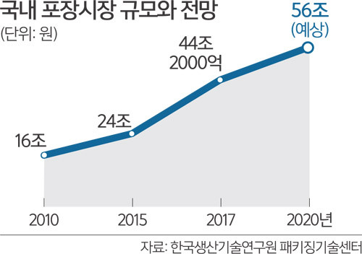
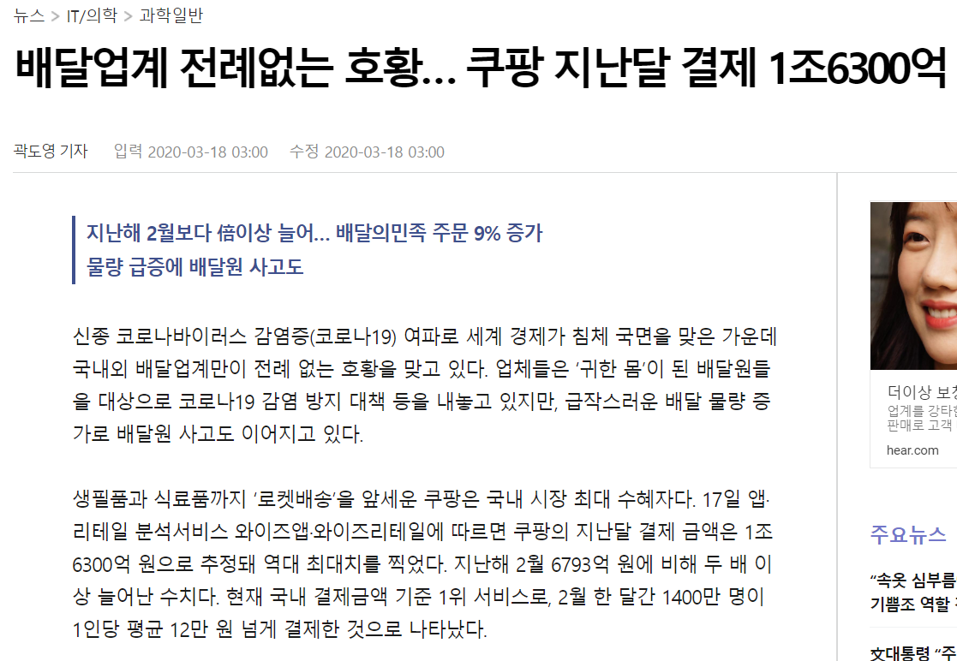
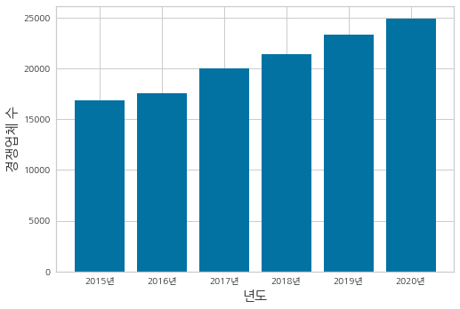
추진배경
배달 서비스 이용률 증가와 더불어 포장용기 시장규모가 급속히 증가함에 따라, 시장점유율 확대를 위한 새로운 성장 전략 필요
<배달업계 호황>
<포장 시장 규모의 확대>
포장용기 시장의 낮은 진입 장벽으로 인한 업체 수 증가 및 경쟁 과열로 당사의 매출 증가율이 지속적으로 하락함에 따라
경영위기를 극복할 수 있는 방안 필요
<중상산업연구원>
<경쟁업체 증가>
<매출액 추이>

Slide 4
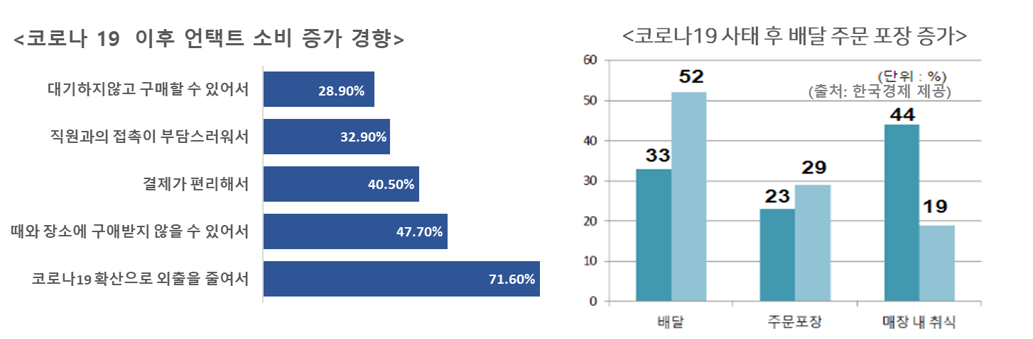
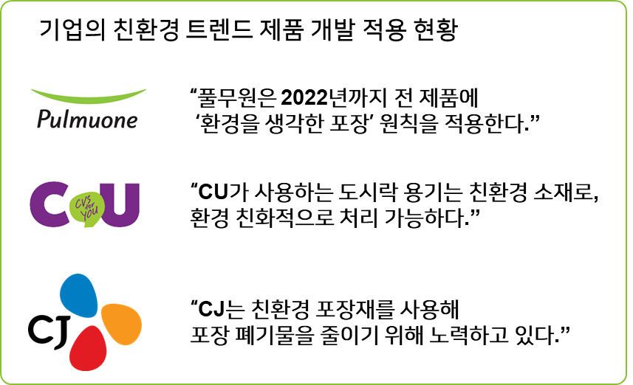
추진현황 및 개선기회
코로나 19의 확산 및 간편식 선호도 증가로 인해 비대면 소비가 활발해지고 있으며, 이에 부합하는 마케팅 전략 수립 필요
신규 고객 유치를 위한 마케팅 및 재고관리 역량 강화 필요
<코로나 19 이후 비대면 소비 증가 경향>
<코로나 19 사태 후 배달 주문 포장 증가>
많은 기업들이 친환경 기술에 투자를 아끼지 않는 상황으로 정부의 환경 규제가 심화됨에 따라 친환경 제품의 판매 확대가
시급함
대상 | 2020 | 2021 | 2030
식기류 | 자발적 협약 감량 | 사용금지
용기/접시류 | 자발적 협약을 통해 다회용기 시범사업 | 종이 등 친환경 소재 대체 유도 | 종류별 재질 단일화 또는 다회용기 사용
<정부의 일회용품 규제 내역>

Slide 5
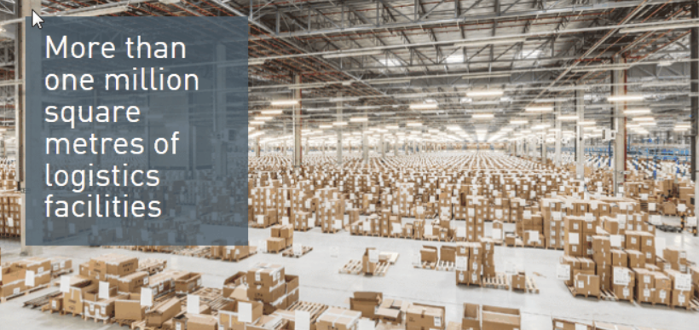
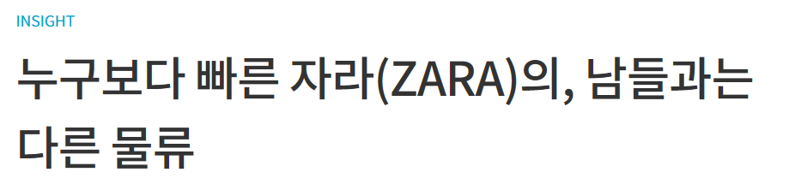

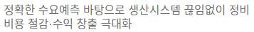
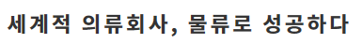

추진현황 및 개선기회
최근 생산 및 유통시스템을 통합한 형태의 비즈니스 구조를 구축하여 거래비용을 줄이는 기업적 수요가 증가하는 추세
통합형 비즈니스 벤치마킹을 통하여 물류 프로세스 개선과 배송 지연 문제 해결 필요
아이디어 &
디자인
범위 계획
구매/생산
물류/유통
* Just In Time : 재고를 남겨두지 않고 입하재료를 그대로 사용해 생산
기업명 | 시스템
자라 | 제품 디자인 생산, 유통, 판매를 본사에서 통합관리 이를 통해 거래비용 절감
아디다스
본사의 디자이너들이 소비자의 수요 파악, 상품 기획
상품의 수요, 배송기간 등을 고려하여, 구매 및 생산량 계획
생산매니저에
의해 Just In Time 방식으로 생산 및 유통
본사가 확보하고 있는 유통망을 통해 전세계 공급망으로 2주이네 상품 판매
<통합형 비즈니스 기업 사례>
<ZARA의 물류 프로세스>
<ZARA의 물류 프로세스 구축을 통한 기업 현황>

Slide 6
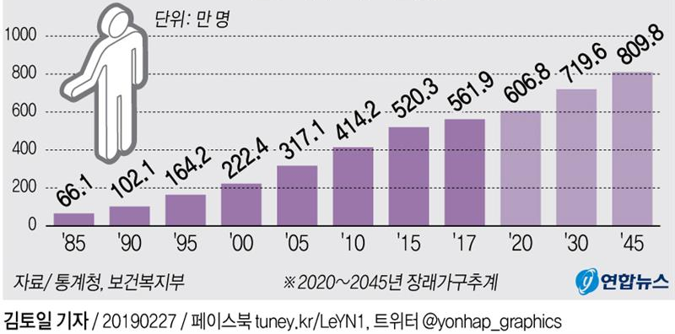
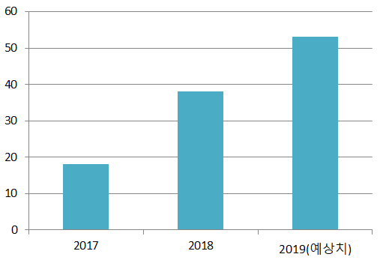
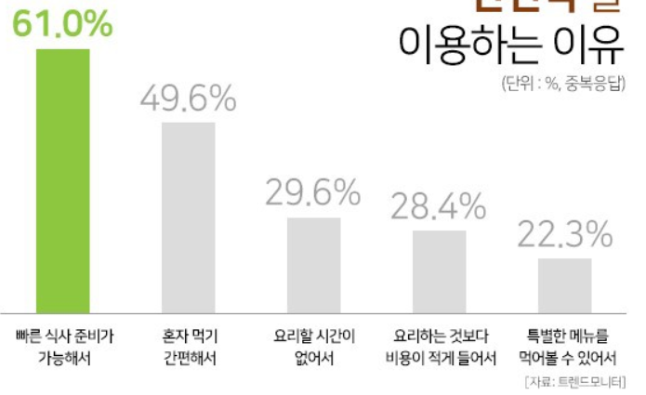
추진현황 및 개선기회
바쁜 현대사회 속 식사 시간 감소로 인해 빠르고 간편하게 먹고자 하는 1인 단위의 식사 주문량 증가
→ 혼밥 전문 식당과 1인 도시락 업체를 타겟으로 한 마케팅 전략 수립
<1인 가구 수 전망>
<요기요 1인 주문 증가율>
(출처: 한국경제)
<간편식 선호 이유>

Slide 7
과제 수행 목표
과제 수행 목표
고객의 특성을 반영한 물품 추천 및 물류 서비스 개선을 통하여 영업 이익률 향상
- 신규고객 유치를 통한 영업 이익률 향상
- 통합형 물류서비스 구축을 통한 영업 이익률 향상
KPI(Key Performance Indicator)
측정지표 | 가중치 | 현수준 | 목표수준
 |  |  | ‘20년 | ‘21년 | ‘22년
신규고객 유입 수 | 75% | - | 50 | 50 | 50
배송일 수 | 25% | 6.2 | 4 | 3 | 2
※ 신규고객 유입 수 = 당해 년도 신입 회원 수 - 전년도 신입 회원 수
※ 배송일 수 = 배송수령일 - 결제 완료 시점 (현수준 대비 50% 감축 목표)
Notes:
상기 말씀드린 내용들을 바탕으로 신규고객 유치, 통합형 물류서비스 구축을 통해 영업 이익률 향상이라는 최종 목표를 설정하였습니다. 각각의 측정지표와 도출 방법은 아래와 같습니다.

Slide 8
잠재원인 도출
당사의 산업군이 직면한 현행 과제들에 대한 잠재원인을 중요도와 분석가능성 측면에서 우선 순위화 하여 잠재원인 6건 선정
- 선정 : 낮은 진입 장벽, 코로나, 1인 가구수 증가, 바쁜 현대 사회, 정부 규제, 친환경 소비
[ 9점 척도 : 1(약), 3(중), 9(대) ]
잠재원인 | 중요도 | 분석가능성 | 합계 | 선정
낮은 진입 장벽 | 9 | 9 | 18 | O
코로나 | 9 | 9 | 18 | O
1인 가구수 증가 | 9 | 9 | 18 | O
바쁜 현대 사회 | 9 | 3 | 12 | O
검수 소홀 | 9 | 1 | 10 | X
납품 업체 부주의 | 3 | 1 | 4 | X
정부 규제 | 9 | 3 | 12 | O
친환경 소비 | 9 | 9 | 18 | O
빠른 배송 트렌드 | 9 | 9 | 18 | O

Slide 9
변수 정의

Slide 10
Log Order Sheet - 1. 주문(1)
변수명 | 타입 | 설명 | 비고 | 결측치 | 이상치
결제수단 | 범주형 | 상품 결제수단 (무통장, 카드, 적립금 등) | 결제수단에 쿠폰, 예치금 포함
공급원가 | 연속형 | 물품 공급 원가 (물품을 매입할 때 가격) | [유의] 결측치에 0값도 있고 NaN 값도 있음 | 88개
교환구분 | 범주형 | 판매품목의 교환여부 | 모든 항목이 ‘교환 안함’ = 전부 교환 없음
네이버 포인트 | 연속형 | 네이버 포인트 사용여부 및 사용 포인트
배송번호 | ID | 배송송장번호 | 배송번호에 연도,월,일 정보 포함
배송비 정보 | 범주형 | 배송비 정보 (무료배송/ 선불 / 착불)
배송시작일 | TimeStamp | 배송 시작 시간
배송완료일 | TimeStamp | 배송 완료 시간
사용한 적립금액 | 연속형 | 회원이 소유한 적립금액 중 사용한 금액 |  |  | [특이] 1원, 2원, 5원 존재
상품구매금액 | 연속형 | 회원의 상품 구매 금액 (상품 할인금액 모두 포함) | 분포: 0원(min) ~ 4963400원(max) |  | [특이] 10원 존재

Slide 11
Log Order Sheet - 1. 주문(2)
변수명 | 타입 | 설명 | 비고 | 결측치 | 이상치
상품명 | 범주형 | 구매한 상품 명 | [유의] ‘친환경’ 단어 포함 시 주목 [유의] ‘웰빙‘ 단어와 ‘친환경‘ 구분 | 88개
상품번호 | 범주형 | 상품 고유 번호 |  | 88개
상품 별 추가 할인 금액 | 연속형 | 상품 별 추가 할인금액
수량 | 연속형 | 구매 수량 | 값의 분포 의미없음
수령인 주소 | 범주형 | 수령인 주소 | 지번 주소와 도로명 주소 혼재 | 8개
주문 시 회원등급 | 범주형 | 회원등급 (사업자 / 개인 / 전화주문 등) |  | 3105개
주문경로 | 범주형 | 상품 주문 경로(PC 쇼핑몰, 네이퍼 페이, 모바일 웹) | 네이버 페이 주문 상당히 적음(2523개)
주문번호 | ID | 주문 번호 (주문서 고유 ID)
주문일시 | TimeStamp | 고객 물품 주문 일시
주문자ID | ID | 주문자 고유 ID (비어있는 값의 경우 비회원 주문) |  | 3105개
카드사 | 범주형 | 결제에 사용된 카드사 (현대, 신한, 삼성 등) | 카드사 결측치는 결측치가 아니다
쿠폰 할인금액 | 연속형 | 쿠폰 사용 할인금액 | 고객 쿠폰 활용률에 사용 가능
판매가 | 연속형 | 상품 개당 판매가 |  |  | [특이] 0원 = 쿠폰 구입의 가능성
품목번호 | ID | 품목 번호 | 주문 별로 책정된 상품 구분 번호

Slide 12
Master product 2. 제품
변수명 | 타입 | 설명 | 비고 | 결측치 | 이상치
공급사 | 범주형 | 공급사 (유통 하청 업체명)
과세/면세 | 범주형 | 과세 대상(일정기간 얻은 소득이 있는 개인과 법인) 면세 대상(기초생활필수품, 국민후생용역, 문화 관련 재화, 용역) | [특이] 면세품 32건 모두 전부 식품 + 공급사는 해커스
담기 | 연속형 | 인터넷 게시 상품 고객 담기 수 | 고객 선호도 경향 파악 가능
매입가 | 연속형 | 매입시 가격
상품명(기본) | 범주형 | 상품 명
상품코드 | ID | 상품 고유 코드
재입고 알림 | 범주형 | 재입고시 고객에게 알람 제공 여부
제조사 | 범주형 | 제조사 (패커스 : 자체 제조 / 타사 : 판매 대행) |  | 486개
카테고리 | 범주형 | 품목 카테고리
판매가 | 연속형 | 개별 품목 판매가 |  |  | [특이] 0원 존재 (샘플의 가능성)
품절여부 | 범주형 | 판매 품목 품절여부 (현재 일 기준) | 정상/품절로 구분
후기 | 연속형 | 인터넷 게시 상품 페이지 후기 개수

Slide 13
Master product 3. 소비자
변수명 | 타입 | 설명 | 비고 | 결측치 | 이상치
ID | ID | 회원 고유 ID
나이 | 연속형 | 가입 회원 나이 (가입당시)
사용가능 적립금 | 연속형 | 사용가능 적립금 | 이상치, 결측치에 마이너스 값 존재 (1465번)
성별 | 범주형 | 회원 성별
주소(동/읍/면) | 범주형 | 회원 주소 | 지번주소와 도로명 주소 혼재 | 634개
최종접속일 | Datetime | 최종 접속일 | 연도, 월, 일, 오전/오후, 시간 형식 | 52개
최종주문일 | Datetime | 최종 주문일 | 연도, 월, 일, 오전/오후, 시간 형식 | 1422개
유입경로 | 범주형 | 유입 채널 (블로그 / SNS 등)
유입기기 | 범주형 | 유입 기기 (PC / 모바일)
회원가입일 | Datetime | 회원 가입일 | 연도, 월, 일 형식
사업자구분 | 범주형 | 사업자 구분 (개인/ 사업자) | [특이] 사업자 구분에 ‘외국인‘ 포함 → 해외수출의 가능성
회원구분 | 범주형 | 회사 내 자체 회원 구분 | [유의] 관리자, 딜러 유치 회원, 딜러에 대한 정의 * 딜러 = 유통단계에서 상품의 매입과 재판매를 전문으로 하는 사람

Slide 14
주요 변수 정리
변수명 | 타입 | 설명 | 비고 | 결측치 | 이상치
[주문] 교환구분 | 범주형 | 판매품목의 교환여부 | 모든 항목이 ‘교환 안함’ = 전부 교환 없음
[주문] 상품명 | 범주형 | 구매한 상품 명 | [유의] ‘친환경’ 단어 포함 시 주목 [유의] ‘웰빙‘ 단어와 ‘친환경‘ 구분 | 88개
[주문] 상품번호 | 범주형 | 상품 고유 번호 |  | 88개
[주문] 수량 | 연속형 | 구매 수량 | 값의 분포 의미없음
[주문] 주문경로 | 범주형 | 상품 주문 경로(PC 쇼핑몰, 네이퍼 페이, 모바일 웹) | 네이버 페이 주문 상당히 적음(2523개)
[주문] 주문번호 | ID | 주문 번호 (주문서 고유 ID)
[주문] 주문일시 | TimeStamp | 고객 물품 주문 일시
[주문] 판매가 | 연속형 | 상품 개당 판매가 |  |  | [특이] 0원 존재(쿠폰 구입의 가능성)
[제품] 제조사 | 범주형 | 제조사 (패커스 : 자체 제조 / 타사 : 판매 대행) |  | 486개
[제품] 판매가 | 연속형 | 개별 품목 판매가 |  |  | [특이] 0원 존재 (샘플의 가능성)
[제품] 후기 | 연속형 | 인터넷 게시 상품 페이지 후기 개수
[소비자]나이 | 연속형 | 가입 회원 나이 (가입당시)
[소비자] 사용가능 적립금 | 연속형 | 사용가능 적립금 | 이상치, 결측치에 마이너스 값 존재 (1465번) | 1개 | 1개
[소비자] 최종접속일 | Datetime | 최종 접속일 | 연도, 월, 일, 오전/오후, 시간 형식 | 52개
[소비자] 최종주문일 | Datetime | 최종 주문일 | 연도, 월, 일, 오전/오후, 시간 형식 | 1422개
[소비자] 유입경로 | 범주형 | 유입 채널 (블로그 / SNS 등)
[소비자] 사업자구분 | 범주형 | 사업자 구분 (개인/ 사업자) | [특이] 사업자 구분에 ‘외국인‘ 포함 → 수출인줄 알았지만 아님

Slide 15
데이터 정제

Slide 16
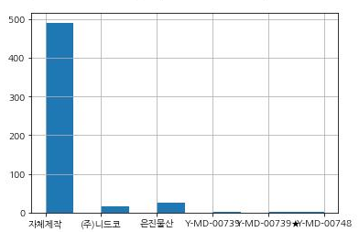
데이터 신뢰성 확인
제조사 데이터에 제조사명이 아닌 것으로 추정되는 문자가 있어 확인 필요
<제조사별 구매 발생건 수>
[제품] 제조사

Slide 17
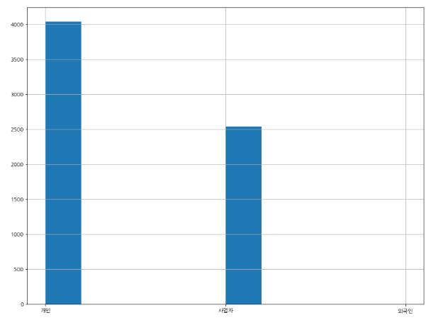
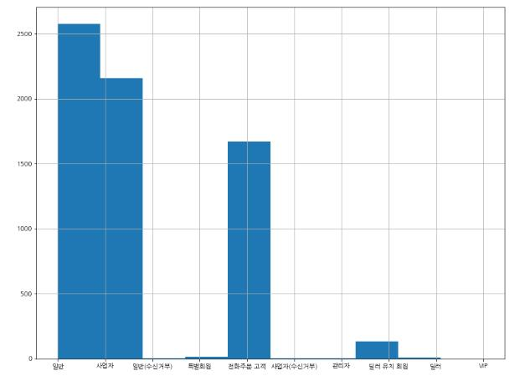
데이터 신뢰성 확인
사업자 구분에 ‘외국인’이 포함되어 수출 여부 확인 필요
회원 구분 기준이 모호하고 중복되는 경우가 있어 확인 필요
<사업자 구분>
<회원 구분>
[소비자] 사업자구분
[소비자] 회원구분

Slide 18
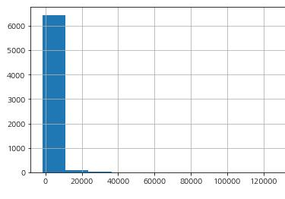
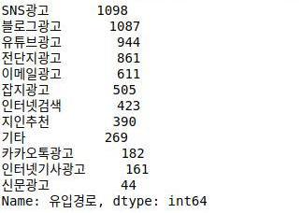
데이터 신뢰성 확인
적립금에 최대 120000원이 찍혀 해당 적립금 보유자가
대기업인지 수출 대상 소비자인지 확인 필요
고객 유입 경로에 대한 재분류 필요
<사용가능 적립금>
<유입 경로>
[소비자]
유입경로
[소비자] 사용가능 적립금

Slide 19
데이터 정제방안 수립 (1) 결측치 처리
데이터 신뢰성 확인 결과, 총 37520개의 결측치가 발생되었으며, 중요한 변수에 대하여 정제작업을 아래와 같이 실시함.
1. Log Order
변수명 | 결측치 |  | 대체 여부 | 정제 방안
 | 수 | 사유
공급원가 | 88개 | 2017년에 공급원가 데이터가 존재하지 않음 | O | 해당 결측치 행 모두 ‘-1’로 변경
상품명 | 88개 | 2017년에 상품명 데이터가 존재하지 않음 | O | 해당 결측치 행 ‘2017년 상품’으로 변경
상품 번호 | 88 개 | 2017년에 상품 번호 데이터가 존재하지 않음 | O | 해당 결측치 행 ‘2017년 상품번호＇로 변경
카드사 | 31038개 | 카드사명이 표기되어 있지 않음 | O | 해당 결측치 행 ‘기타’로 변경
2. Master Product
변수명 | 결측치 |  | 대체 여부 | 정제 방안
 | 수 | 사유
제조사 | 486개 | 제조사 데이터가 존재하지 않거나 공급사와 제조사 데이터가 논리적으로 통일성이 없음 | X | 해당 결측치 행 제거
3. Master Member
변수명 | 결측치 |  | 대체 여부 | 정제 방안
 | 수 | 사유
최종 접속일 | 52개 | 가입을 했지만 홈페이지에 들어가지 않음 | X | 해당 결측치 행 제거
최종 주문일 | 1422개 | 가입을 했지만 존재하지 않음 | O | 결측치 0000-00-00 으로 변경

Slide 20
데이터 정제방안 수립 (2) 이상치 처리
데이터 신뢰성 확인 결과, 총 578개의 이상치가 발생되었으며, 중요한 변수에 대하여 정제작업을 아래와 같이 실시함.
1. Log Order
변수명 | 이상치 |  | 대체 여부 | 정제 방안
 | 수 | 사유
사용한 적립 금액 | 3개 | 1원, 2원, 5원의 값 존재 | X | 적립금액이 1원부터 사용가능해서 정제하지 않음
상품 구매 금액 | 1개 | 10원의 값 존재 | X | 쿠폰 사용의 가능성으로 정제하지 않음
2. Master Product
변수명 | 이상치 |  | 대체 여부 | 정제 방안
 | 수 | 사유
판매가 | 486개 | 사은품의 경우, 판매가가 0원으로 책정되었음 | O | 사은품은 판매한 물품이 아니므로 해당 이상치 제거
상품명 | 3개 | 상품코드가 다른데 같은 상품명이 존재하거나 상품명의 가격이 이상함 | O | 해당 상품명의 상품코드를 수정하거나 가격을 수정함
3. Master Member
변수명 | 이상치 |  | 대체 여부 | 정제 방안
 | 수 | 사유
사업자 구분 | 2개 | 외국인의 경우, 개인에 포함되는지 사업자에 포함되는지 구분이 불가 | O | 외국인의 수가 2명이고, 주소지가 국내이기 때문에 개인에 포함

Slide 21
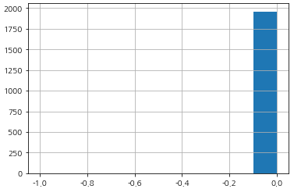
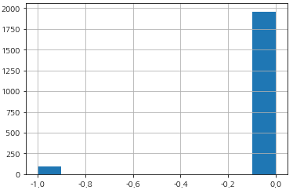
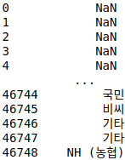
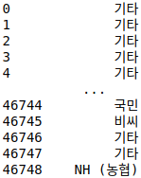
데이터 항목 정제 작업 (1) Log Order
공급원가 데이터 결측치의 경우, 2017 공급원가 데이터가 존재하지 않음
→ 해당 값을 -1으로 변경해 데이터 분석에 용이하도록 만들었음
<정제 전 공급원가 데이터>
<정제 후 공급원가 데이터>
상품명과 상품번호 데이터의 경우, 2017년에 데이터가
존재하지 않음
→ 결측치를 ‘2017년 상품’ 또는 ‘2017년 상품번호’로 변경
카드사 데이터의 경우, 카드사명이 포함되어있지 않았음
→ 결측치를 ‘기타’로 변경해 데이터 분석에 용이하도록 만들었음
결측치 처리
상품명 | 88 | 0
상품번호 | 88 | 0

Slide 22


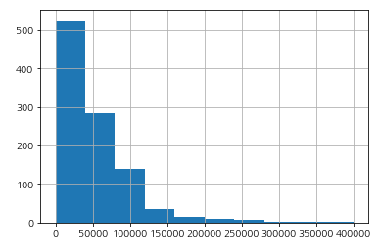
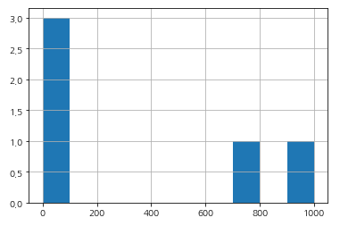
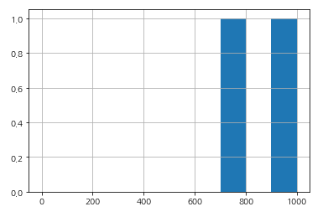
데이터 항목 정제 작업 (2) Master Product
제조사 결측치의 경우 , 제조사 데이터가 존재하지 않거나 공급사와 제조사 데이터가 논리적으로 통일성이 없음
→ 해당 컬럼을 삭제, 삭제한 결과 Product 파일 컬럼에 제조사가 보이지 않음.
<정제 전 Product 파일 컬럼>
<정제 후 Product 파일 컬럼>
판매가가 0인 이상치의 경우, 사은품은 판매가가 0원으로 책정되어있기 때문에 이상치를 사은품이라고 판단했음
→ 사은품은 판매한 물품이 아니므로 해당 이상치 삭제, 판매가 범위가 0~1000원인 그래프 중 0원인 값이 보이지 않음.
<정제 전 모든 범위의 판매가>
<정제 후 0원에서 1000원 범위의 판매가>

Slide 23
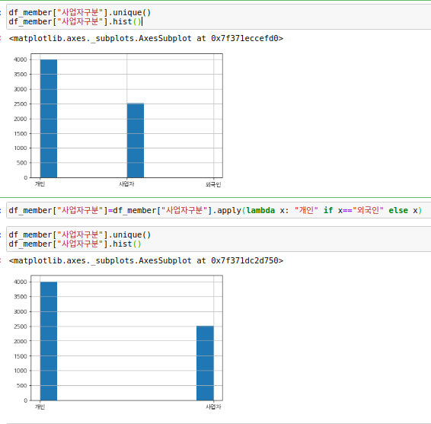
데이터 항목 정제 작업 (3) Master Member
최종접속일의 결측치는 가입을 했지만 홈페이지에 들어가지 않았다고 판단하고 해당 결측치 행을 삭제했으며, 최종주문일의 결측치는 가입을 했지만 주문하지 않은 경우라고 판단하여 0000-00-00으로 대체하였음
결측치 처리
주소 | 634 | 0
최종접속일 | 52 | 0
최종주문일 | 1422 | 0
사업자 구분이 ‘외국인’ 인 경우, 외국인이 개인에 포함되는지 사업자에 포함되는지 구분이 불가능하기 때문에 이상치가 생겼다고 판단했음
→ 외국인의 수가 2명이고, 주소지가 국내이기 때문에 개인에 포함했음
사업자 구분
개인 | 개인
사업자 | 사업자
외국인 | 개인
개인
사업자
외국인
개인
사업자

Slide 24
파생변수 생성
변수 | 변수 형태 | 변환 방법
파생 수량 | 연속형 | 수량 + 상품명
회원/비회원 여부 (회원) | 범주형 | 주문자 ID 유무 회원 (True), 비회원 (False)
사은품 | 범주형 | 사은품 유무 사은품 유(True), 무(False)
친환경 제품 여부 | 범주형 | 친환경 제품 여부 친환경 (True), 친환경이 아닌 것(False)
카드사 | 범주형 | 카드사 무 ('기타')
나이 | 범주형 | 10~19(10대), 20~29(20대), 30~39(30대), 40~49(40대), 50~59(50대), 60~69(60대), 70~79(70대), 80~89(80대)

Slide 25
분석 계획

Slide 26
분석 계획
변수명 | 사용변수 | 분석내용 | 분석방법 | 비고
[주문] 주문경로 | 주문 경로 | 상품 주문 경로 (PC 쇼핑몰, 네이퍼 페이, 모바일 웹) 별 이용 고객율 비교 | Pie Chart
[소비자] 최종접속일 | 최종접속일 | 최종 접속일(최종 주문일과 비교) | 꺾은선 그래프
[소비자] 최종주문일 | 최종주문일 | 최종 주문일(최종 접속일과 비교) | 꺾은선 그래프
연간 매출 | 상품구매금액 + 주문일시 | 연간 매출액 증가율을 확인 | 꺾은선 그래프
월간 판매량 | 파생수량 + 주문일시 | 월간 판매량의 변화 확인 | 꺾은선 그래프
인기 상품 척도 | 상품번호 + 파생수량 + 품절여부 | 인기 상품 TOP 3 확인 인기 상품 별 수량 차이 확인 | 카이제곱 검정, Pie Chart/Sorting
사업자구분별 매출 | 사업자 구분 + 상품구매금액 | 사업자 구분 별 매출 차이 확인 및 매출액 평균이 높은 집단 확인 | 2 Sample T-test, Box plot
[소비자] 유입 경로​ | ​유입경로 | 유입 채널 (블로그 / SNS 등)​ 별로 고객 유입률 비교 | Pie Chart​
카드사별 빈도 | 카드사 | 카드사별 이용 고객률 확인 | Pie Chart | 차후 카드사 마케팅 전략으로 수립
친환경 제품 여부 | 범주형 | 판매가 + 상품명 ‘친환경’ | 2 Sample T-test로 친환경 제품 여부별 평균 가격 차이 확인 | 2 Sample T-test
고객 충성도 | 주문 일시 + 구매수량 + 판매가 | 2 Sample T-test로 Top3 인기 제품에 대해 인상 전/후에 대한 판매가 평균 차이 검정 | 2 Sample T-test, Boxplot | Top3 인기 제품에 대해 가격 인상 전/후

Slide 27
분석 결과

Slide 28
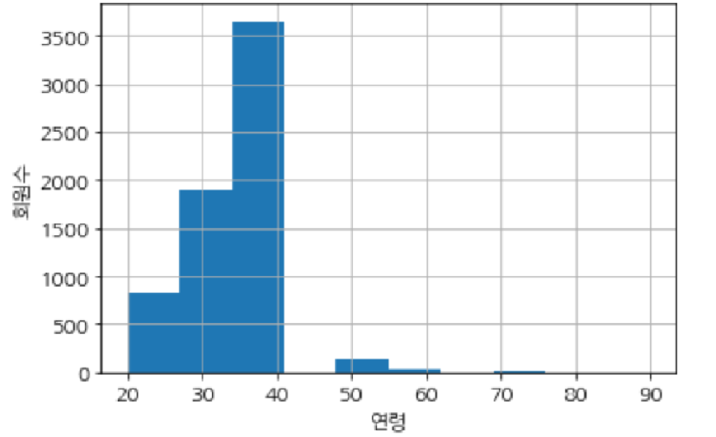


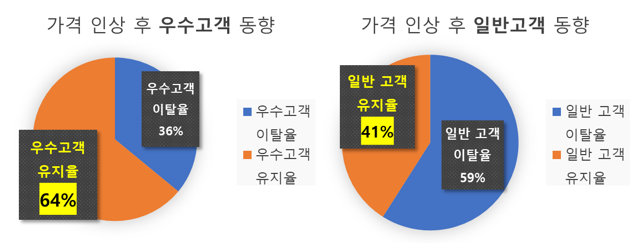
데이터 분석 결과
회원수의 많은 부분을 차지하는 40대와 30대 고객의 주요 유입경로 특성을 고려한 마케팅 전략 필요
<나이에 따른 회원 수 분포>
<주 고객층의 유입경로>
인기상품 가격 인상 후 유지율은 우수고객 : 64%, 일반고객 : 41%로 우수고객에 대한 포상, 일반고객에 대한 장려 정책 필요
유의수준을 0.05라고 선정하여
인상 전의 재구매 고객 비율과 인상 후 재구매 고객비율이 다르다는 대립가설 채택
인기상품에 대한 2-Proportion Test
인상일 : 2018년 05월 02일 | 재구매고객 | 이탈고객 | P-Value
인상 전 (49500원) | 38 | 83
인상 후 (60540원) | 23 | 300 | 0.00
전체 | 61 | 383

Slide 29
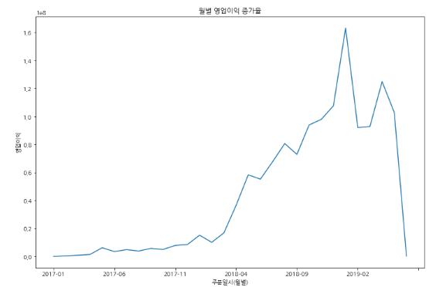
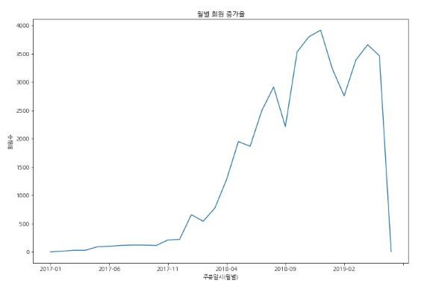
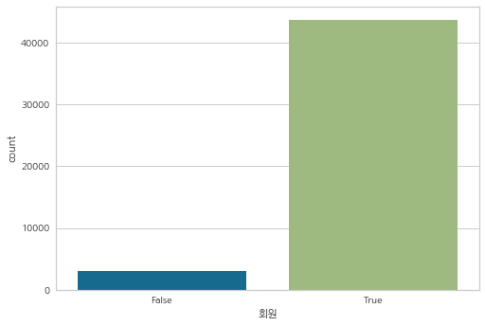
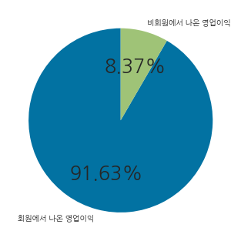
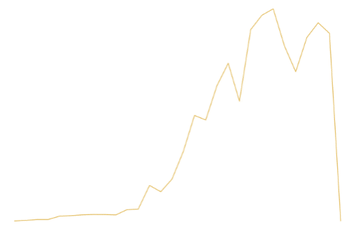
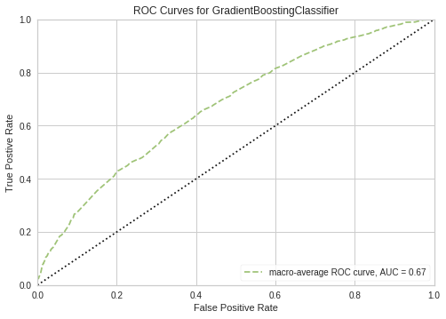
데이터 분석 결과
구매 고객 중 회원으로 가입된 고객이 창출한 영업이익이 전체의 92%로 많은 부분을 차지함에 따라, 비회원을 회원으로
유입시킬 수 있는 전략이 필요
91.87%
< 회원 수 증가에 따른 영업이익 추이 >
< 회원 구분 별 고객 분포 수와 영업이익 발생 비율 >
신규 고객의 회원 가입시 우수고객 가능성을 예측하기 위한 모델을 만들어 잠재우수고객을 관리하는 모니터링 시스템 필요
우수고객은 구매 횟수 대비 지불 금액이 상위 10%인 고객으로 이들의 지속적인 구매를 유도하는 체계 필요
여러 분류 모델 중 Test Score 가 0.8935로 가장 높은 Gradient Boosting 을 선택해 잠재우수고객 예측 모델을 구현
모델 | F1 점수 | 테스트 스코어 | ROC 스코어
의사결정나무 | 0.9434 | 0.8928 | 0.5353
랜덤 포레스트 | 0.9434 | 0.8928 | 0.5812
그레디언트부스트 | 0.9434 | 0.8935 | 0.6735
< 채택된 그레디언트 부스팅 모델의 ROC 그래프 >
< 잠재우수고객 예측 모델들의 성능 비교 표 >

Slide 30
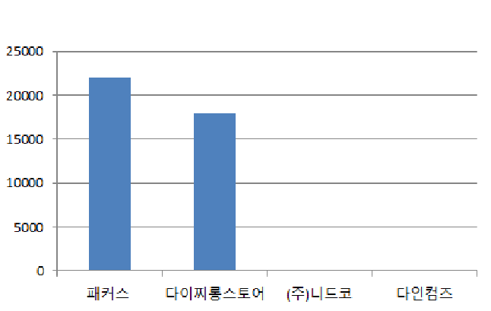
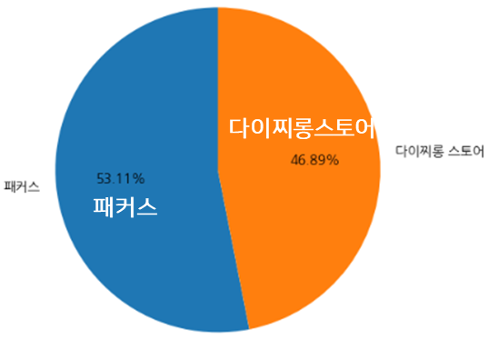
데이터 분석 결과
포장 용기 배송 지연이 자주 발생되고 길게 나타남에 따라 배송 기간의 단축 필요
배송기간이 6일 이상인 항목이 전체 중 35.9% 이었으며 평균 배송 기간이 6.2일 소요되어 해결 필요
배송준비기간의 평균은 1.7일, 택배사 체류기간의 평균은 4.5일으로 효율적인 재고 관리와 택배사 관리를 통한 배송 최적화 필요
당사 자체 제작 상품의 비율이 전체의 91%로 높고, 영업이익율도 높게 나타남으로 자체 제작 상품의 판매비중을 더욱
높일 수 있는 판매전략 필요
타 공급사 제품을 줄임으로써 유통비 절약이 가능하므로 영업이익의 증대에 직접적 영향을 줄 수 있음
공급사 | 제품 수
패커스(자사) | 923
다이찌롱스토어 (자사) | 69
㈜니드코(타사) | 15
다인컴즈(타사) | 9
패커스
다이찌롱
㈜ 니드코
다인컴즈
<공급사별 제품의 수>
<실제 주문 데이터 상 공급사 비율>
<실제 주문 데이터 상 공급사 별 영업이익>

Slide 31
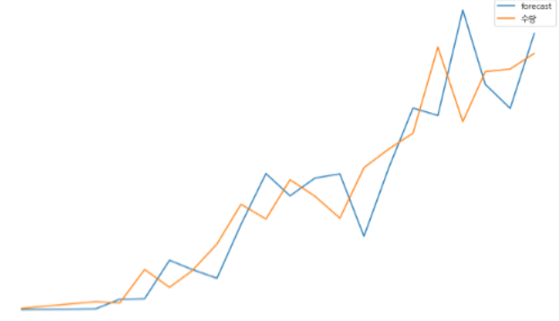
데이터 분석 결과
시계열 분석 결과, 분기별 예측 판매량이 유의미한 결과로 나타나 효율적으로 재고관리를 수행할 수 있을 것으로 판단됨
수량과 예측값의 3개월 간의 합계가 크게 차이 나지 않아 재고를 관리하기에 충분하다고 판단함
forecast
판매량
주문일시 | 수량 | 예측값 | 차이 | p_value
2019-01-01 | 587 | 433 | 154 | 0.00
2019-02-01 | 420 | 670 | -250
2019-03-01 | 532 | 503 | 29
전체 | 1539 | 1606 | -67
판매량
주문일시
<인기상품 탕용기 시계열 분석 plot>
<인기상품 탕용기 시계열 분석 결과>
당사의 친환경 제품 판매량이 저조한 상태로, 정부의 일회용품 규제에 대비하기 위해서는 친환경 제품에 대한 투자 시급
2017~2019년
포장 용기의
친환경 여부에 따른 주문량
대상 | 현행 | 2020 | 2021 | 2030
식기류 (수저,포크,나이프) | 사용 가능 | 자발적 협약(MOU) 감량 | (사용금지) ※불가피한 경우 유상 제공 | 종류별 재질 단일화 또는 다회용기 사용
용기·접시류 | 사용 가능 | 자발적 협약(MOU)을 통해 다회용기 시범사업 | 종이 등 친환경 소재 대체 유도
<출처 : 환경부>
<배달음식 일회용품 감축의 단계적 확대>

Slide 32
개선안

Slide 33
분석 결과 및 개선 기회에 따른 개선안
개선 기회
개선안
잠재우수고객 예측을 통해 적절한 고객 서비스 전략 필요
회원을 대상으로 적립금 혜택 제공 및 할인 쿠폰 지급
비회원을 회원으로 유입시키기위한 전략 필요
예측된 잠재 우수고객에 대한 모니터링 시스템 구축
기존 우수고객의 이탈 방지를 위한 차별적 서비스 제공 필요
블로그와 유튜브 마케팅 활성화
나이와 유입경로에 따른 차별화된 마케팅 전략 필요
검색어 기반 연관제품 추천 서비스 제공
기존 고객의 구매력 증진을 위한 서비스 제공 필요
온라인 커뮤니티 구축을 통한 회원 편의 증대
공급사 선정 및 운영관련 규정 개선 필요
공급사 평가를 통한 관리 체계와 효율적인 공급망 구축
배송 지연에 의한 VOC를 해결하는 개선안 필요
월별 판매량 예측과 효율적인 재고관리 시스템 구축
빠른 배송 준비를 위한 재고 파악 필요
택배사의 빠른 배송을 위한 인센티브 제도 도입
정부 환경 규제에 대비한 친환경 용기에 대한 투자 필요
친환경 용기 라이프 사이클 관리 체계 구축

Slide 34

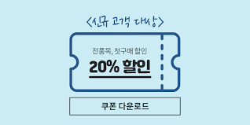



개선안
30∙40대 주 고객층을 회원으로 유치하기 위한 적극적인 내∙외부 마케팅 실시
30∙40대의 고객층의 주 유입경로인 유튜브와 블로그 광고를 활용해 신규 회원 유치를 위한 외부 마케팅을 활성화
홈페이지 내 배너를 통한 회원 혜택 홍보와 회원 첫 구매 쿠폰 지급의 외부 마케팅으로 유입된 고객을 회원으로 유치는 내부 마케팅 실시
외부 마케팅
내부 마케팅
<크리에이터와의 콜라보로 시장 내 인지도 확보 >
< 회원 혜택 >
회원 나이
우수고객
DB
유입경로
우수고객
예측모델
우수고객
T / F
유입기기
사업자구분
<서포터즈 활동을 추진하여 블로그 활성화 유도>
<잠재 우수고객 관리망 구축 과정>

Slide 35
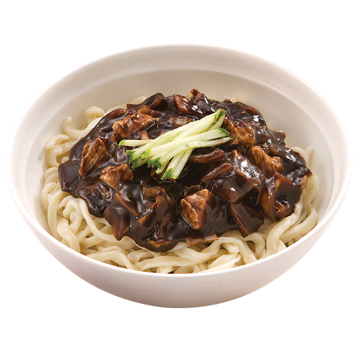



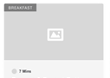
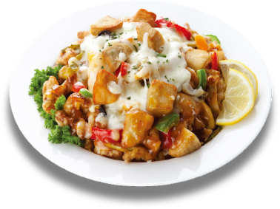
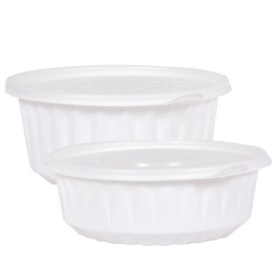

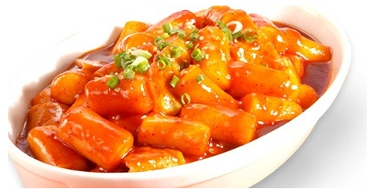
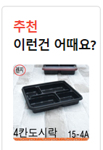
개선안
기존 고객 중 우수고객에 대한 특화된 전략 수립과 전체 고객의 구매력 증진을 위한 추천서비스 제공
온라인 커뮤니티에서 우수고객 성공사례 및 사용 후기 기재, 고객 매장 홍보와 더불어 자사의 홍보 효과를 기대
추천 시스템에 연계된 할인 서비스와 고객 특성(나이, 유입경로, 사업자 구분 등)별 고객 선호도에 따른 화면배치로 구매를 유도
당사 온라인 커뮤니티
상품의 연관 제품들에 대한 추가 할인으로 고객의 구매를 유도
제품 후기
당사 홍보
우수고객 성공사례
고객 매장 홍보
고객 유입
[예시] ‘P사 제품과 함께 00지점 00떡볶이 사업에 성공하다!’
고객특성 분류에 따른 제품 선호에 기반한 화면배치로 구매 유도
나이
P사는 타사보다 우수한 이유가 두 가지 있습니다…. 저의 창업 성공 비결을 ….
우수한 이유가…
…창업 성공 비결
사업자 구분
유입 경로

Slide 36
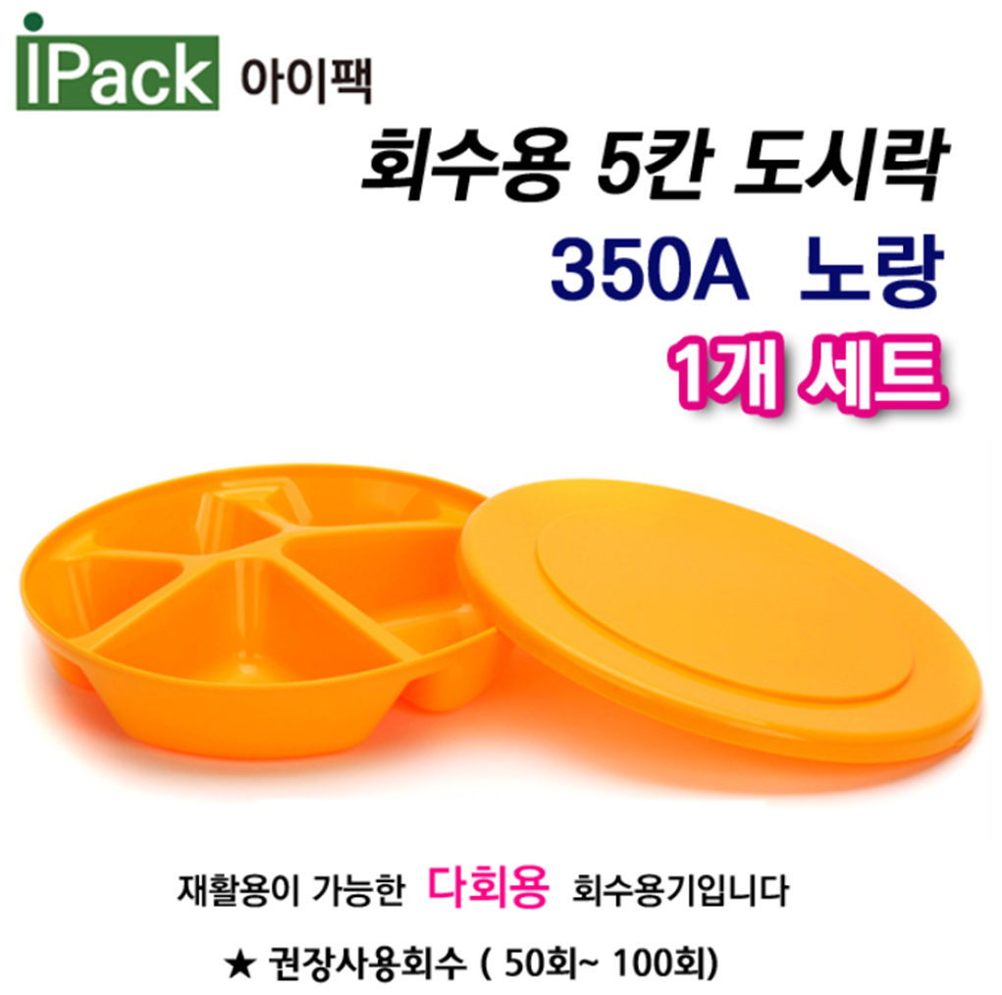
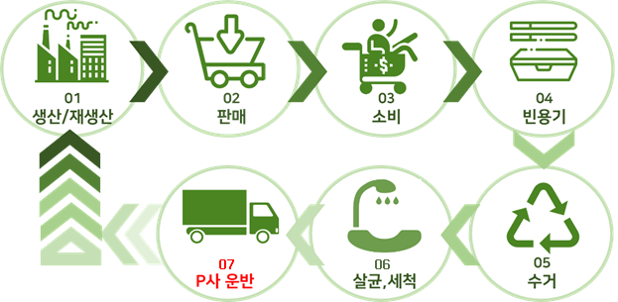
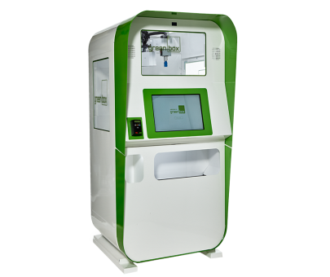
개선안
정부의 친환경 정책을 고려한 재사용 라이프 사이클 관리 체계 구축
친환경 포장 용기 기술 투자로 정부 규제에 대비한 지속적 경쟁 우위 차지
다회용 용기 수거 자판기 각 지역에 도입해 다회용 용기 수거, 친환경 브랜드 이미지 구축
Step1, 생산/ 재생산
도시락 용기를 생산
Step2, 판매
제조사가 공급사에게 제품 판매
Step3, 소비
소비자가 제품 구매
Step4, 빈용기
고객이 제품 사용 후 재활용 가능한
빈 용기 발생
Step 5, 수거
각 지역에 배치된 자판기를
이용하여 다회용 용기 수거
Step 6, 살균, 세척
수거된 빈용기 살균 및 세척
Step 7, 당사 운반
살균 및 세척된 용기 당사로 운반
<다회용 도시락 용기 사례>
<다회용 용기 수거 자판기>
<다회용 식품 용기 라이프 사이클 구축>

Slide 37
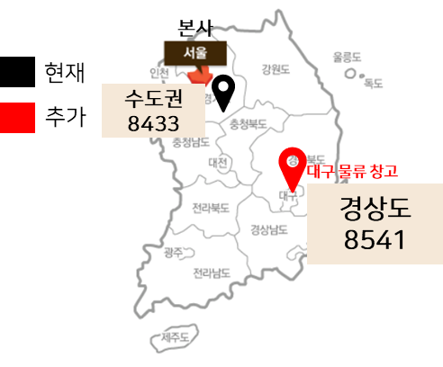
개선안
공급사 별 영업이익에 기반한 공급사 평가지표를 설정
경상권 물류허브화 전략으로 장기적인 경쟁 우위 선점
각 업체에 대해 분기 별 평가를 수행하여 실적이 부진한 공급사 관리
판매량 높은 지역에 물류 창고 증설을 통해 배송 지연 문제 해결
효율적 배송을 통한 고객의 배송 관련 VOC 해결
평가지표
평가 결과표
공급사별 영업이익
=
(상품판매가-공급원가) x 판매량
순위 | 회사 | 영업이익
1 | A | 32억
2 | B | 18억
3 | C | 1억
<<< 평택 물류 창고
개선책
높은 순위의 회사와의 계약 유지
낮은 순위의 회사와는 이익 부진의 상세 원인 파악 및 계약 유지 여부 결정
계약 파기 결정시 남은 재고는 사은품으로 고객유지를 위해 증정
* 대구지역이 서울, 경기 지역의 판매량 합산보다
높은 판매량을 기록하고 있으나 물류창고는 평택에만 존재

